Slide 1



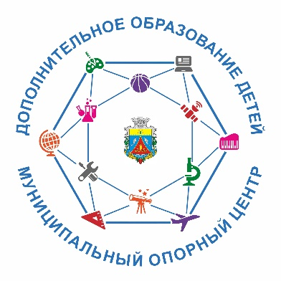

Республика Крым
Отчёт о деятельности МОЦ Черноморского района
за 2021-2022 учебный год
Автор-составитель: Дзекан Людмила Владимировна, директор МБОУ ДО «Центр детского и юношеского творчества»

Slide 2

Персонифицированное финансирование дополнительного образования детей
Общее количество программ ПФ ДОД в 2021-2022 учебном году – 0 программ
Количество программ ПФ ДОД по направленностям в 2021-2022 учебном году – 0 программ
Общее количество планируемых программ ПФ ДОД в 2022 году – 13 программ
Номинал сертификата (в 2022 г.) - 4230
Общее количество выданных сертификатов ПФ ДОД в 2021-2022 учебном году – 0 сертификатов
Общее количество планируемых сертификатов в 2022 году – 485 сертификатов

Slide 3
Муниципальный экспертный совет
Приказ о создании МЭС – приказ отдела образования, молодежи и спорта администрации Черноморского района Республики Крым от 28.03.2022 «О создании муниципального экспертного совета по проведению независимой оценки качества дополнительных общеобразовательных программ в Черноморском районе в 2022 году в рамках персонифицированного финансирования дополнительного образования детей»
Количество членов МЭС – 8 экспертов
Количество членов МЭС, прошедших обучение - 8 экспертов
Количество программ по ПФ ДОД в 2022-2023 уч.г. – 13 программ
Количество дополнительных общеобразовательных программ (не только программы ПФ ДОД, а программы в целом) – 203 программ
Минимальная оценка (балл) по результатам экспертизы – 23 балла
Максимальная оценка (балл) по результатам экспертизы – 38 баллов

Slide 4
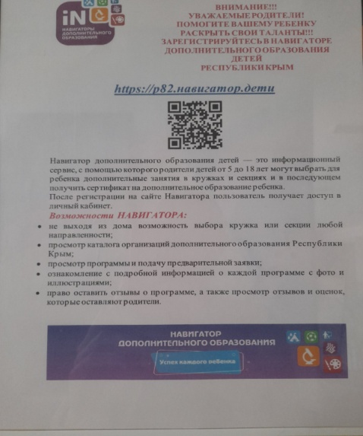
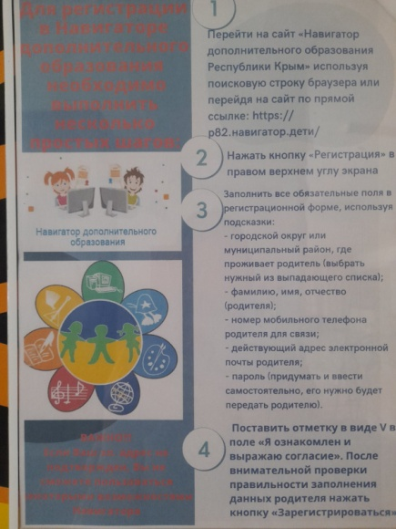
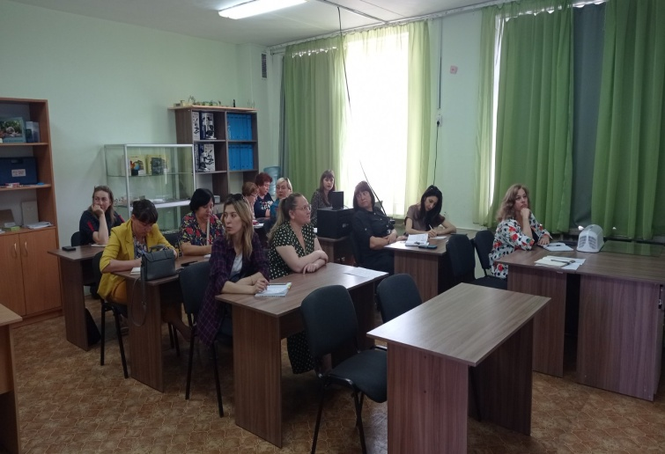

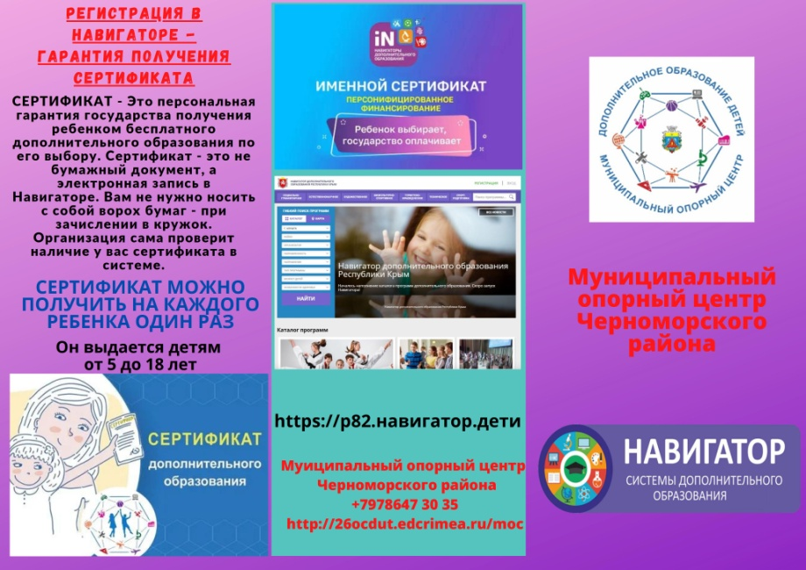
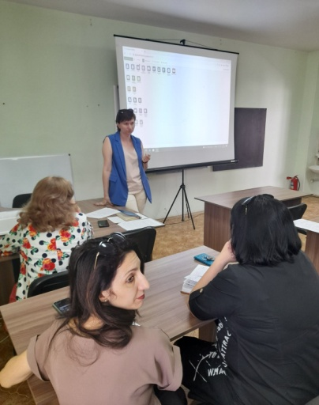
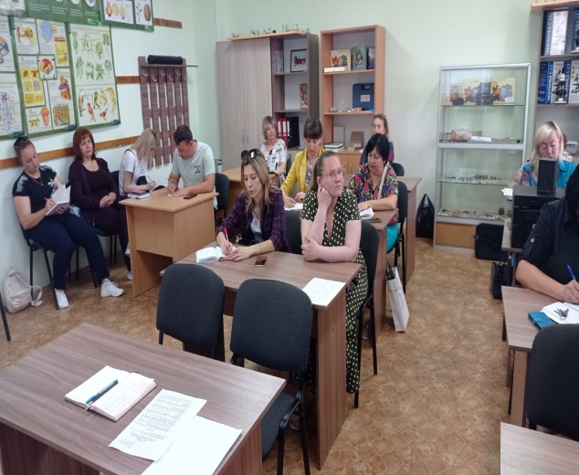

ИНФОРМАЦИОННО-РАЗЪЯСНИТЕЛЬНАЯ КАМПАНИЯ
Совещания и семинары с педагогами дополнительного образования по вопросам работы в АИС «Навигатор» и проектированию дополнительных образовательных программ
Рекламные материалы (буклеты) о регистрации в АИС «Навигатор» и порядке получения сертификатов
Информация о регистрации в АИС «Навигатор», а также информация о персонифицированном финансировании и алгоритм выдачи сертификатов на сайтах образовательных организациях

Slide 5
Отчет межмуниципального наставничества за I полугодие 2022 года
- Утвержден план организации муниципального наставничества и взаимодействия между муниципальными опорными центрами городского округа Евпатория Республики Крым и Черноморского района от 25.03.2022.
Своевременное получение консультирования по вопросам внедрения и эффективного функционирования модели персонифицированного финансирования.
Обмен публицистическими, аналитическими, статистическими и другими информационными материалами.
Своевременное получение методической и информационно-консультационной помощи в подготовке документов в ходе реализации плана мероприятий («дорожной карты»), внедрению системы ПФ ДО.
Своевременное получение адресных рекомендаций, направленных на повышение эффективной деятельности МОЦ Черноморского района.
Получение передового методического опыта МОЦ г. Евпатория по вопросам внедрения ПФ ДО.

Slide 6


РИСКИ
№ п/п | Риск и его описание | Мероприятия по минимизации риска
1 | Недостаточное материально-техническое обеспечение | Заключение договоров о сетевом взаимодействии с ВУЗами, СПО, организациями спорта и культуры, научными организациями, общественными организациями и/или предприятиями реального сектора экономики.
2 | Заочные/сезонные школы | Разработка и утверждение положения и программ заочных/сезонных школ. Организация разноуровневого и многопланового обеспечения программы за счёт вовлечения в реализацию образовательного процесса партнеров из числа учреждений дополнительного, высшего и профессионального образования. Определение площадок для реализации данных практик.
… | Необходимость глубокой переподготовки педкадров | Оценка персонала, совершенствование кадровой политики, повышение квалификации работников и построение системы обучения, а также осуществление контроля педагогического кадрового потенциала системы дополнительного образования в разрезе учреждений дополнительного образования Черноморского района
ПРОБЛЕМЫ И ПЕРСПЕКТИВЫ

Slide 7
ПРОБЛЕМЫ И ПЕРСПЕКТИВЫ
1. Продолжить работу по реализации регионального проекта «Успех каждого
ребенка» в части совершенствования системы дополнительного образования детей
в Черноморском районе.
2. Обеспечить эффективное межведомственное и межуровневое взаимодействие, в
т.ч. с негосударственными организациями, в рамках внедрения Целевой модели.
3. Осуществлять организационную, методическую, нормативно­ правовую и
экспертно-консультационную поддержку организаций, осуществляющих
образовательную деятельность и реализующих дополнительные
общеобразовательные программы, вне зависимости от их организационно-
правовой формы и индивидуальных предпринимателей, при внедрении Целевой
модели ДО.
4. Содействовать совершенствованию системы профессиональной компетентности
работников муниципальной системы дополнительного образования, выявлению и
распространению лучшего педагогического опыта.
5. Организовать проведение мониторинга реализации дополнительных
общеобразовательных программ, в том числе с использованием дистанционных
технологий.
6. Обеспечить функционирование регионального сегмента АИС «Навигатор».
7. Обеспечить дальнейшее развитие независимой оценки качества
дополнительных общеобразовательных программ на муниципальном и
региональном уровнях.
8. Обновлять содержание дополнительного образования детей путем разработки и
внедрения модульных программ, дистанционных курсов, моделей обеспечения
доступности дополнительного образования для отдельных категорий детей.
9. Развивать сетевые формы реализации дополнительных общеобразовательных программ.

Slide 8
Спасибо
за внимание

